Slide 1
МИНИСТЕРСТВО НАУКИ И ВЫСШЕГО ОБРАЗОВАНИЯ РЕСПУБЛИКИ КАЗАХСТАН СЕВЕРО-КАЗАХСТАНСКИЙ УНИВЕРСИТЕТ ИМ. М. КОЗЫБАЕВА ФАКУЛЬТЕТ ИНЖЕНИРИИ И ЦИФРОВЫХ ТЕХНОЛОГИЙ КАФЕДРА «ИНФОРМАЦИОННО-КОММУНИКАЦИОННЫЕ ТЕХНОЛОГИИ» ДИПЛОМНЫЙ ПРОЕКТ «Разработка системы поддержки принятия решения для управления рестораном» Петропавловск, 2025
Выполнили студенты Дуанбай Б.Б
группы ИС-21 Куминов И.И
Руководитель Кухаренко Е.В.

Slide 2
Цель
Разработка веб-приложения, которое поможет рестораторам эффективно управлять деятельностью заведения и повысить эффективность в принятии решений на основе проанализированных данных
Задачи
1. Разработать концепцию и архитектуру системы
2. Разработать серверную и клиентскую часть приложения
3. Реализовать функционал клиента, официанта и администратора
4. Реализовать бизнес-логику приложения

Slide 3
Актуальность
Ресторанный бизнес характеризуется высокой конкуренцией и большим объемом данных (заказы, бронирования, продажи), требующих оперативного анализа.
Современные IT-решения для ресторанов актуальны, так как позволяют автоматизировать процессы обслуживания и сбор данных о работе заведения.
Система поддержки принятия решений (СППР) в ресторане дает руководству инструменты для анализа продаж и предпочтений клиентов, что повышает обоснованность управленческих решений.

Slide 4







Технологический стек
Frontend: Next.js (React), Tailwind CSS, TypeScript. Backend: FastAPI (Python 3.9+), SQLAlchemy, Pydantic. База данных: SQLite, Redis (для кэширования).

Slide 5
Типы пользователей
Гость – неавторизированный пользователь.
Клиент – авторизированный пользователь.
Официант – работник ресторана, работает с заказами.
Администратор – работник ресторана с полным доступом.

Slide 6
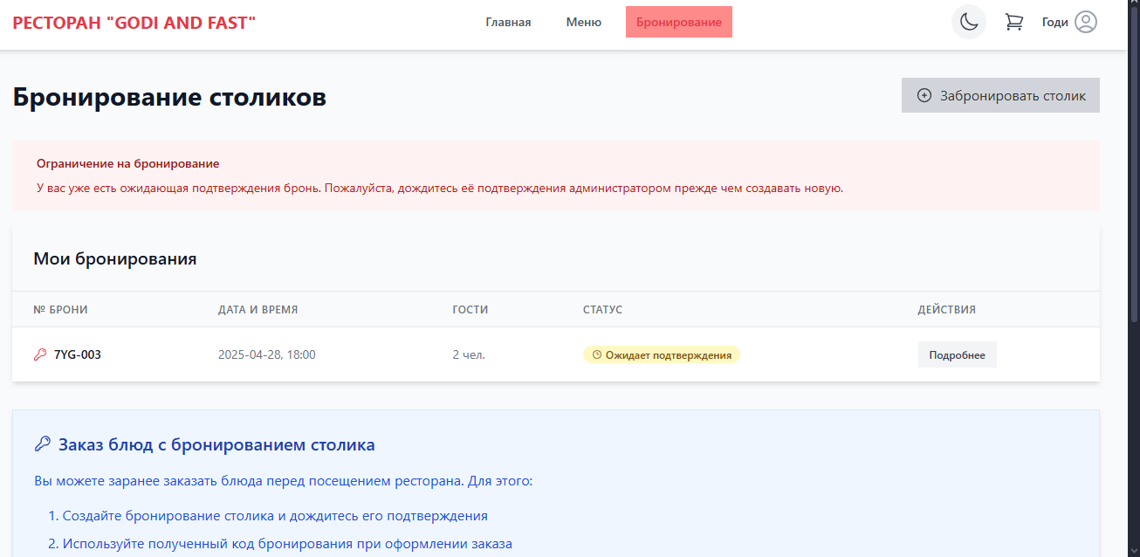
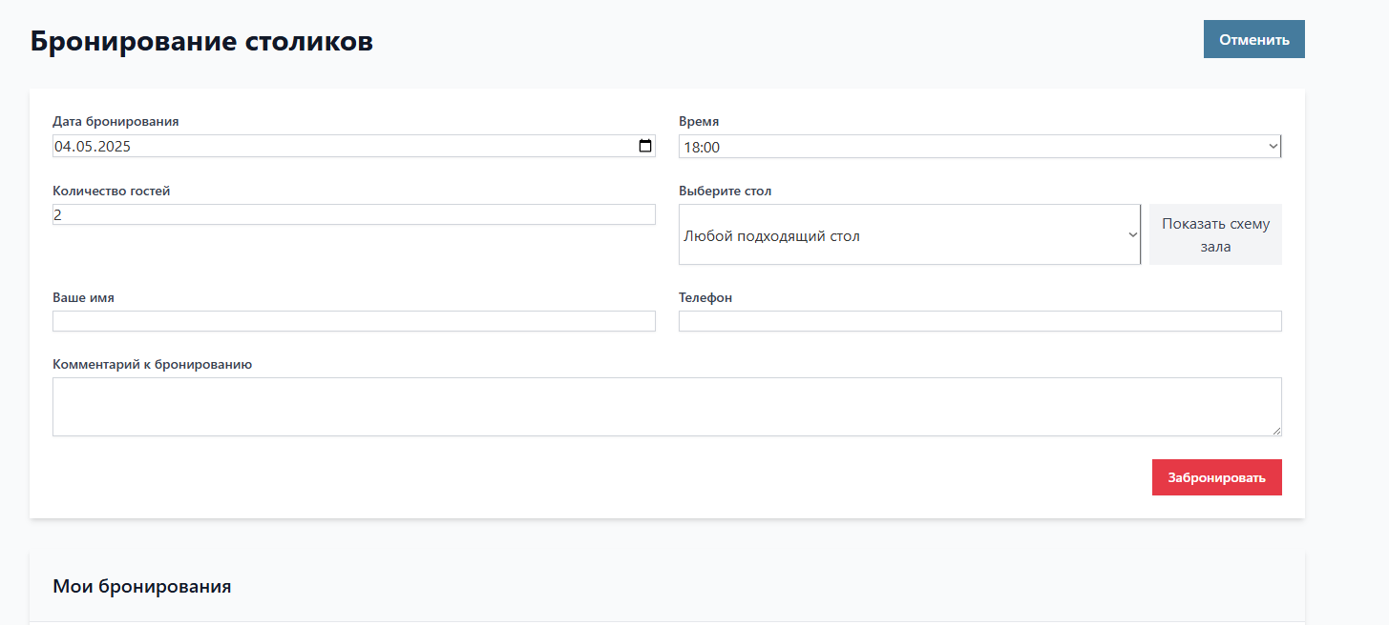
Бронирование
После того как пользователь отправит запрос на бронирование, администратор должен подтвердить бронь, только после этого код брони можно использовать для оформления заказа

Slide 7
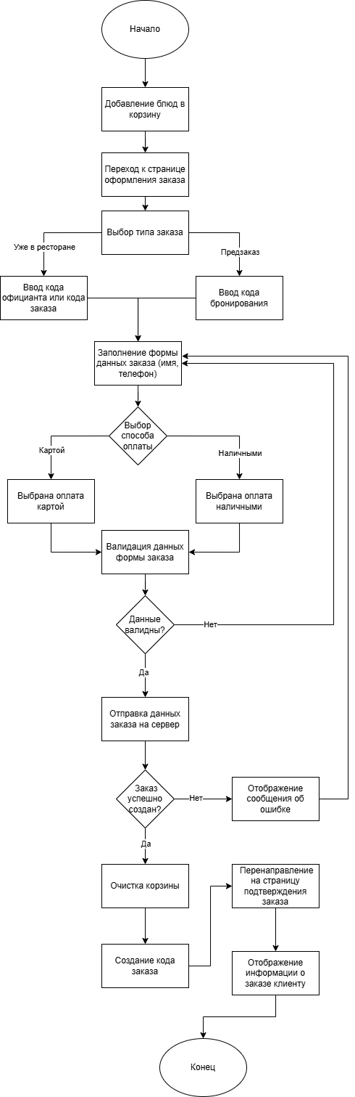
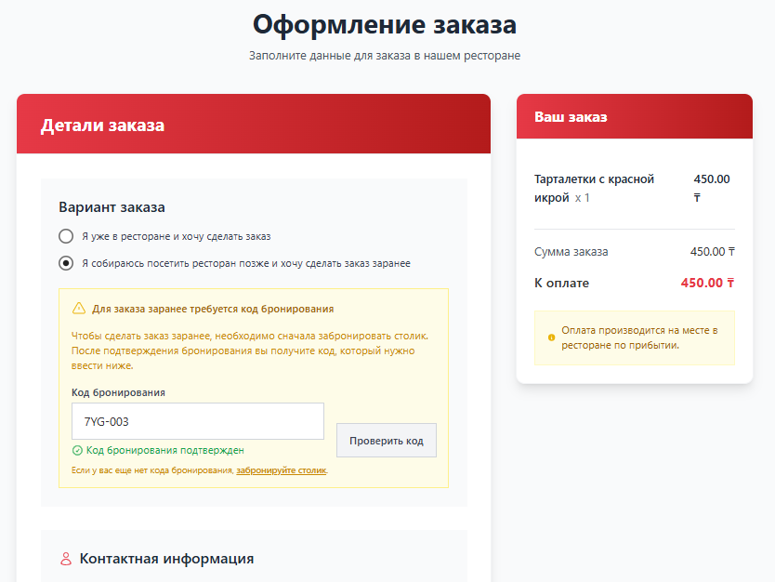
Оформление заказа

Slide 8
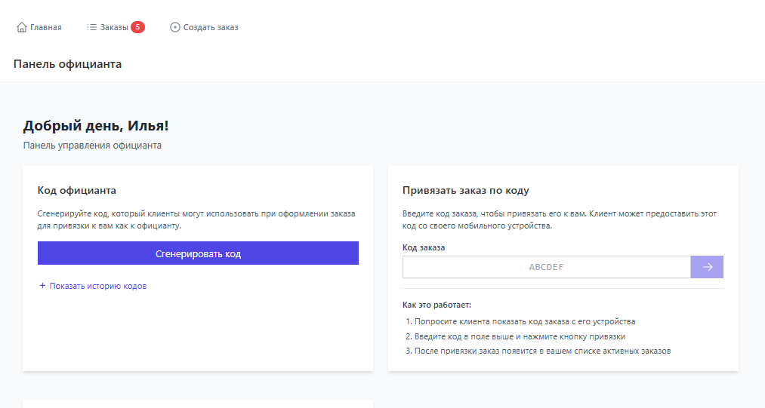
Панель официанта
Официант может либо сгенерировать код, благодаря которому клиент может сделать заказ, либо привязать существующий заказ к себе

Slide 9
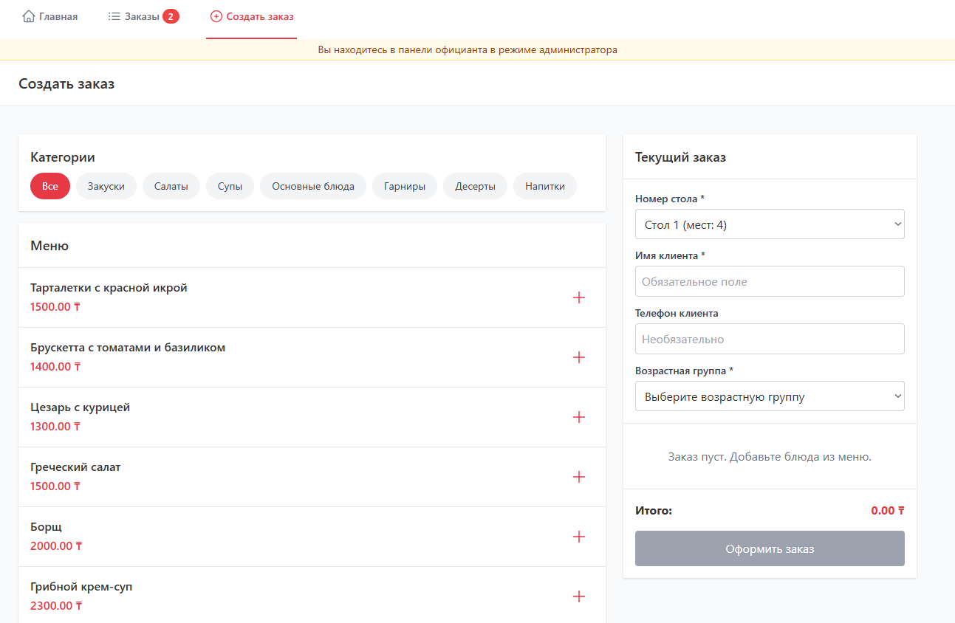
Создание заказа официантом
Официант создает заказ за место гостя, в случае если гость не имеет аккаунта или не желает создавать его

Slide 10
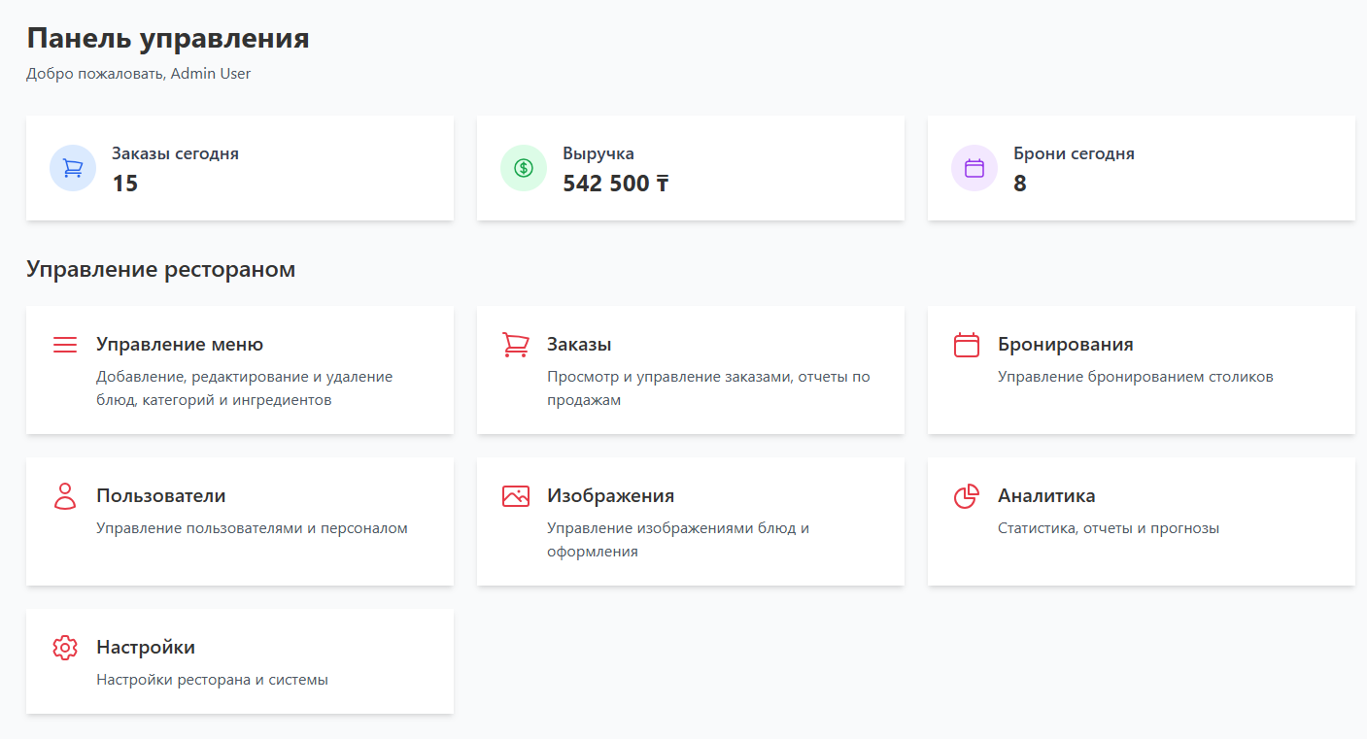
Панель администратора
В панели администратора админ может управлять меню, заказами, бронями, пользователями, менять настройки сайта и перейти в СППР

Slide 11
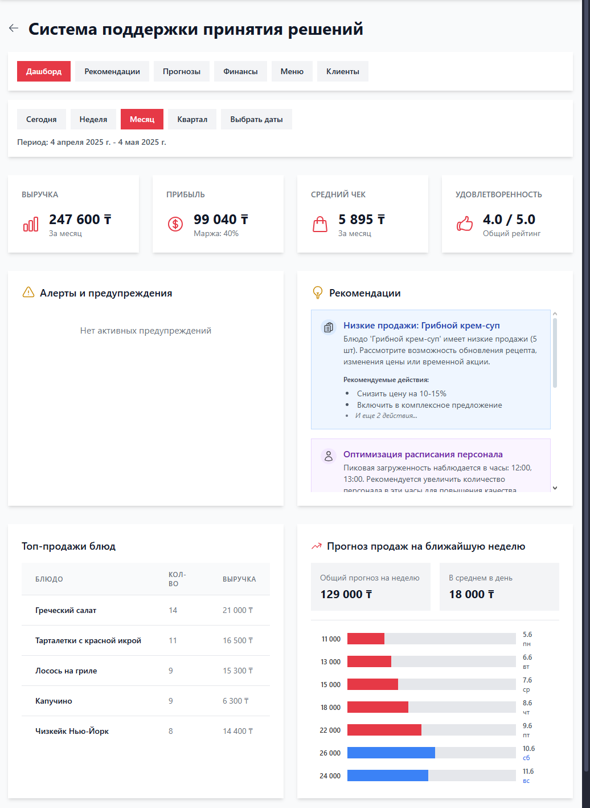
СППР
Основная задача СППР: предоставить руководству ресторана оперативную и достоверную информацию для принятия управленческих решений.
Система автоматически собирает данные о заказах, бронированиях, финансах и популярности блюд.

Slide 12
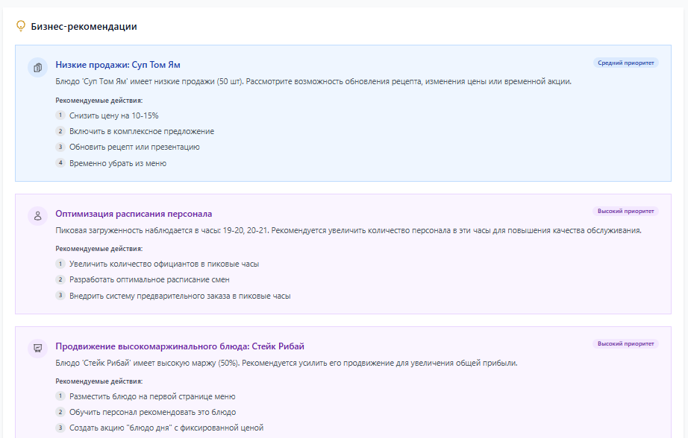
Бизнес-рекомендации

Slide 13
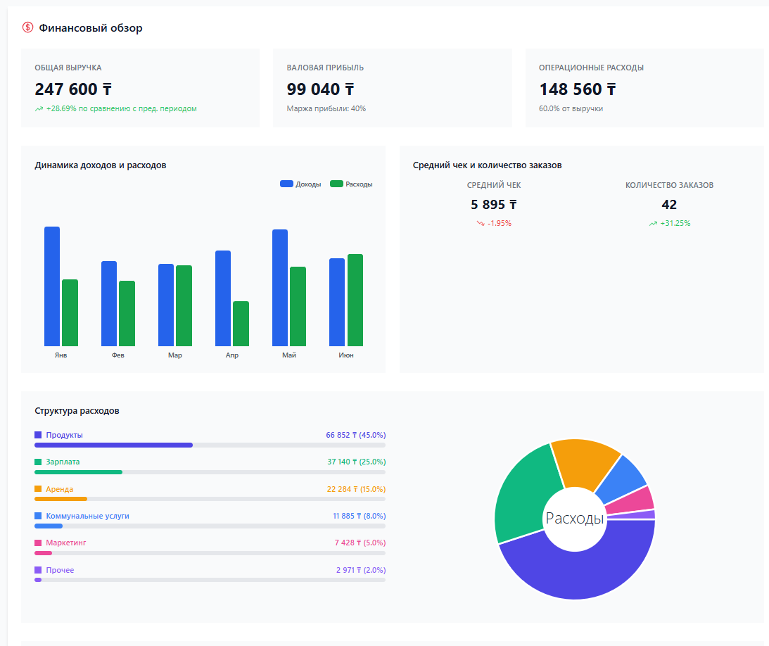
Финансовый обзор
Можно получить обзор финансов, куда и сколько уйдут деньги, сколько получали, средний чек и кол-во заказов за период

Slide 14
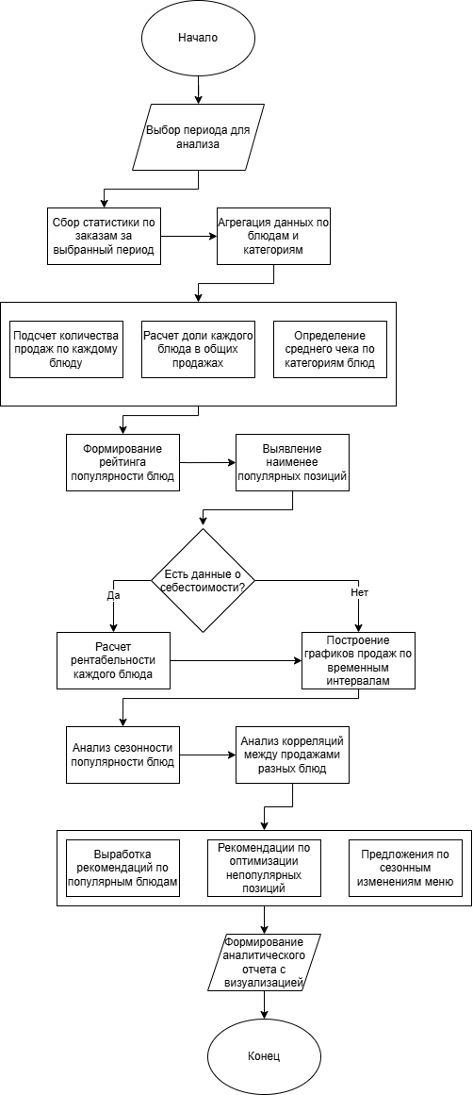
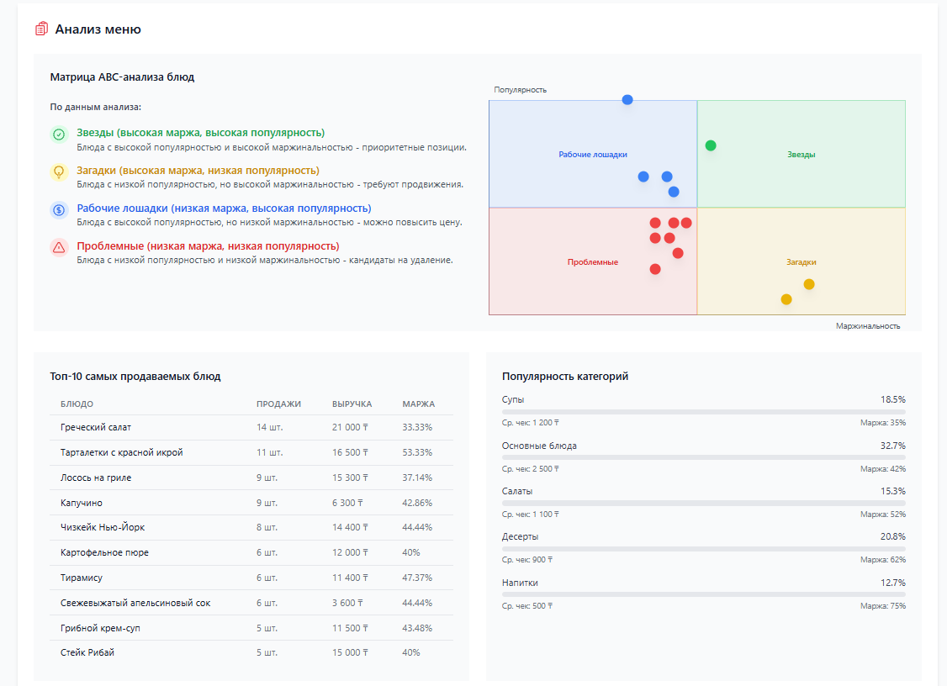
Анализ меню

Slide 15
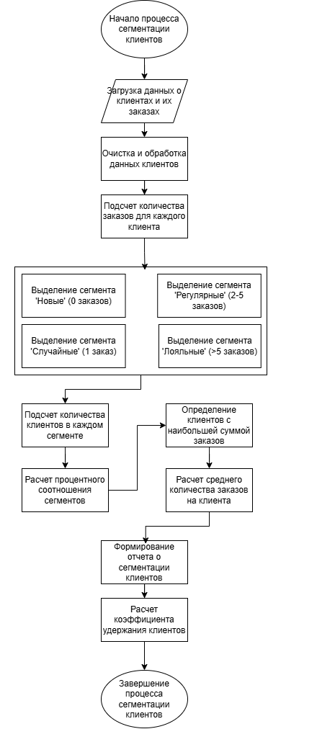
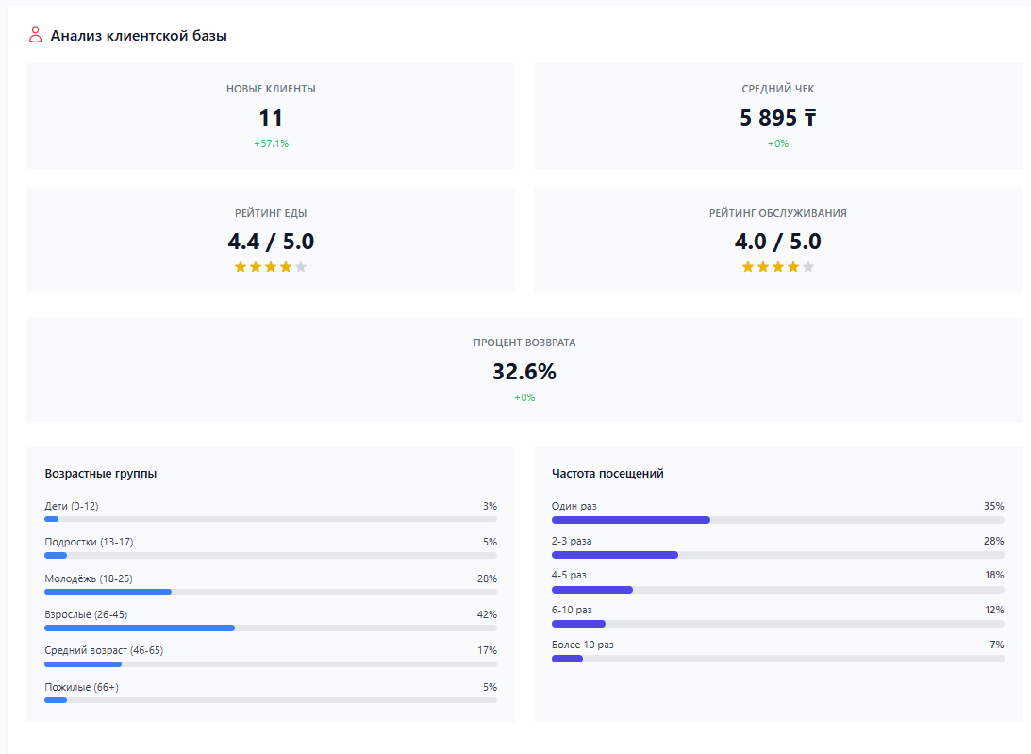
Анализ клиентской базы

Slide 16
Заключение
В ходе проекта была разработана система поддержки принятия решений для управления рестораном. Решение автоматизирует ключевые процессы: бронирование столиков, оформление заказов, работу персонала и аналитику. Это повысило эффективность обслуживания, снизило нагрузку на сотрудников и обеспечило инструмент для принятия обоснованных управленческих решений.

